Slide 1
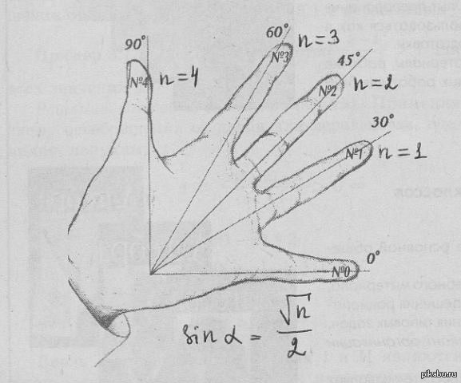
Основні способи розв’язування тригонометричних рівнянь
Алгебра 10 клас
03.02.2022р.

Slide 2
Завдання
Матеріал сьогоднішнього уроку розглянуто у задачах 5 та 6 вашого підручника (ст.153-154)
Краще та чіткіше , із назвою способу розв’язування все пояснено у презентації
Із розумінням перепишіть готові рівняння , аналогічно виконайте запропоновані рівняння самостійно

Slide 3
І. За допомогою тригонометричних формул
Пр. sin5x cos7x - cos5x sin7x = ½
Розв’язання
Скористаємося формулами додавання
sin(5x-7x) =1/2
sin(-2x) = 1/2
-sin2x =1/2
2x= (-1)^{k}arcsin(-1/2)+ πk, kєZ
2x= (-1)^{k+1}π/6+ πk, kєZ
x = (-1)^{k+1}π/12+ πk/2, kєZ

Slide 4
ІІ.Зведення до квадратного
Пр. 2sin²x + sin x – 1 = 0
Розв’язання
Позначимо sin x = t (*),
тоді 2t² + t – 1 = 0.
Маємо D = 9, t₁ = - 1, t₂ = 1/2 .
Підставимо в (*)
sinx=-1; sinx= 1/2 ;
x=- π/2+2πk‚ kЄZ ; х=(-1)^{k}π/6+ πk, kєZ

Slide 5

Подумай і розв’яжи
Пр. 8sin²x + cos x + 1 = 0

Slide 6

Перевір себе
Пр. 8sin²x + cos x + 1 = 0
Розв’язання
8(1 – cos²x) + cos x + 1 = 0;
- 8cos²x + cos x + 9 =0;
Позначимо cosx = t (*), тоді
- 8t² + t + 9 = 0;
D = 289,
t₁ = - 1; t₂ = 9/8;
cosx = -1; cosx = 9/8;
x = π + 2πk, kЄZ; розв‘язку немає

Slide 7
ІІІ. Метод розкладання на множники
Пр. 2sin x cos5x – cos5x = 0
Розв’язання
cos5x (2sin x – 1) = 0;
cos5x = 0, або 2sin x – 1 = 0
5x= π/2+ πk, kєZ; 2sin x = 1;
х= π/10+ πk/5 , kєZ; sinx=1/2;
x= х=(-1)^{k}π/6+ πk, kєZ

Slide 8

ІV. Однорідні тригонометричні рівняння
Рівняння виду:
a sin x + b cos x = 0 , а≠0, b≠0
a sin²x + b sin x cos x + c cos²x = 0
називаються однорідними рівняннями I и II степеня.

Slide 9
1) Однорідні рівняння першого степеня
Розв’язуються діленням на cos х (або sinx) і методом введення нової змінної
a∙sinx + b∙cosx = 0 : cosx
Оскільки sinx і cosx одночасно не дорівнюють нулю, то розділимо обидві частини рівняння на cosx (або на sinx). Отримаємо просте рівняння:
a∙tgx + b = 0
tgx = -b/a
tgx = t

Slide 10
Розв’язати рівняння
Пр. sinx + 2cosx = 0.
Розв’язання:
Розділимо обидві частини рівняння на cosx . Одержимо:

Slide 11
2) Однорідні рівняння другого степеня
Розв’язуються діленням на cos²x (або sin²x) і методом введення нової змінної.
asin²x+bsinx cosx+ccos²x=0 : cos²x
Розділимо обидві частини на cos²x. Отримаємо квадратне рівняння:
a∙tg²x + b∙tgx + c = 0.

Slide 12
Розв’язати рівняння
Пр. 3sin²x +4 sinx cosx + 5cos²x = 2
Розв’язання
3sin ²x + 4sin x cos x +5cos ² x=2sin ²x+2cos ²x ,
sin ²x + 4sin x cos x +3cos ² x = 0 ,
сtg²x + 4tg x + 3 = 0 , звідси y² + 4y +3 = 0 ,
y₁ = -1, y₂ = -3,
1) tg x = –1, 2) tg x = –3
x= - π/4+ πk, kєZ; x=-arctg3 + πk, kєZ

Slide 13
Домашнє завдання
Опрацювати параграф 16
№16 (20,23)

